Slide 1
Городской панорамный парк «ГОРА ТУУГАЯ»
Республика Алтай, г. Горно-Алтайск, 2018г.

Slide 2
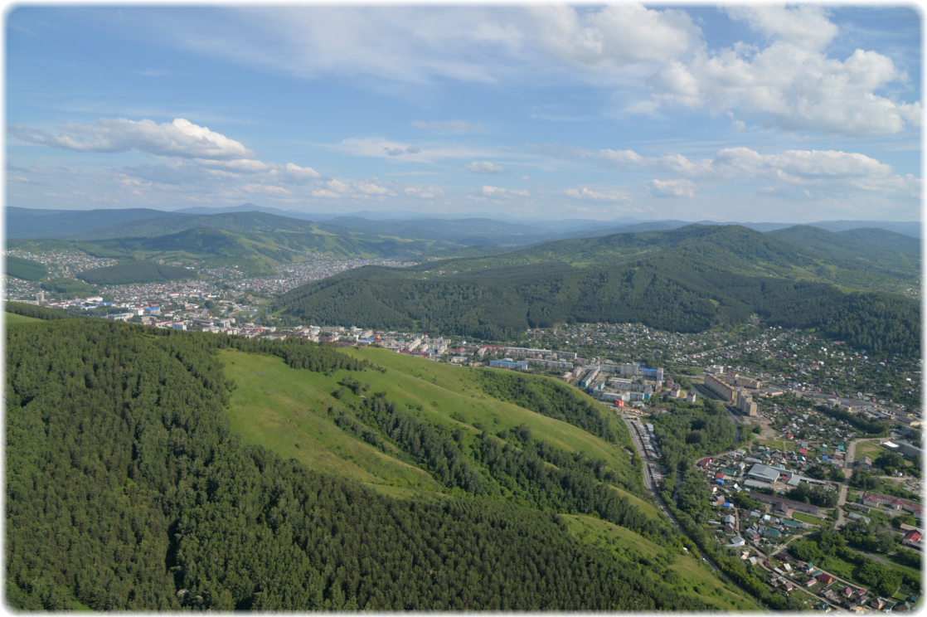
Горно-Алтайск столица Республики Алтай
Единственный город в Республике Алтай
Молодой город, 90 лет назад преобразованный из торгового села

Slide 3
Горно-Алтайск - «Экогород» - победитель Всероссийских конкурсов «Чистый Город» с 2011 по 2013 годы
Центр туристического региона, который ежегодно принимает более 2 миллионов туристов при численности населения 217 тыс. человек

Slide 4
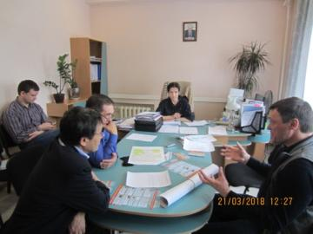
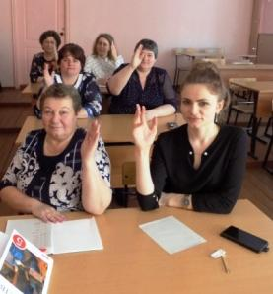
I Этап. Прием предложений территорий для благоустройства Количество голосов – 2408, из них за г. Туугая 819 голосов

Slide 5
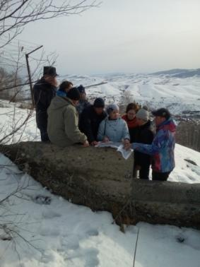
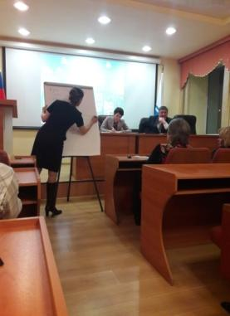
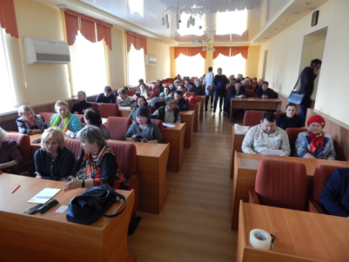
II Этап. Вовлечение граждан на этапе подготовки проекта Вовлечено 83 эксперта

Slide 6
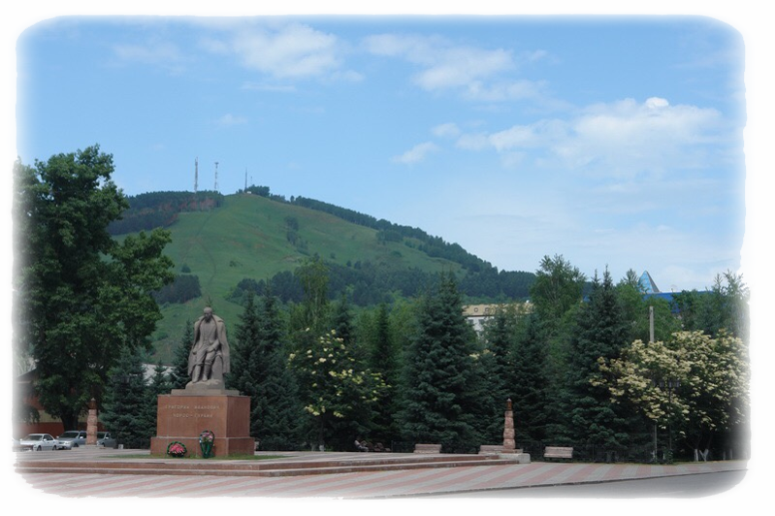
Гора Туугая визитная карточка Горно-Алтайска
Любимое место отдыха, занятий физической культурой и спортом
Центр города в шаговой доступности для жителей и гостей
Великолепный панорамный вид с вершины высотой 350 метров над городом

Slide 7
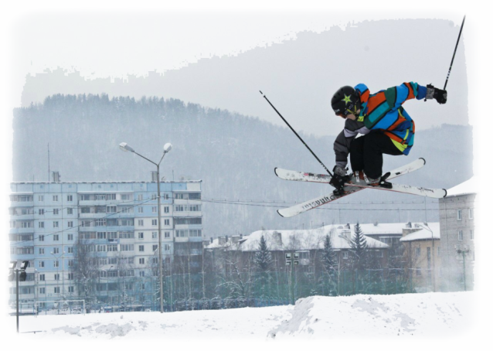
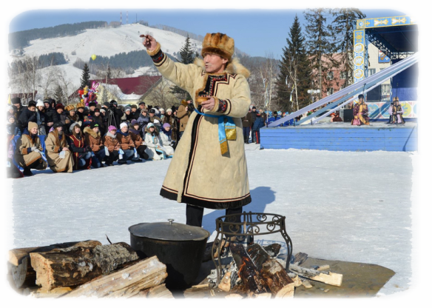
Гора Туугая всесезонное пространство
Зима горнолыжная трасса, объединяющая любителей активного отдыха
Весна празднование национального праздника «Чага-Байрам», алтайский новый год

Slide 8
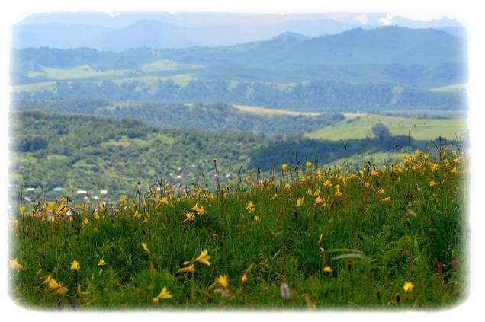
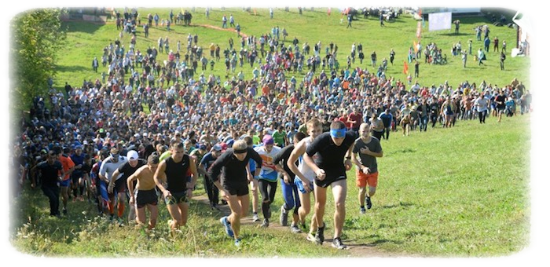
Гора Туугая всесезонное пространство
Лето семейный отдых в окружении родников и разнотравья
Осень традиционное массовое восхождение на вершину горы

Slide 9
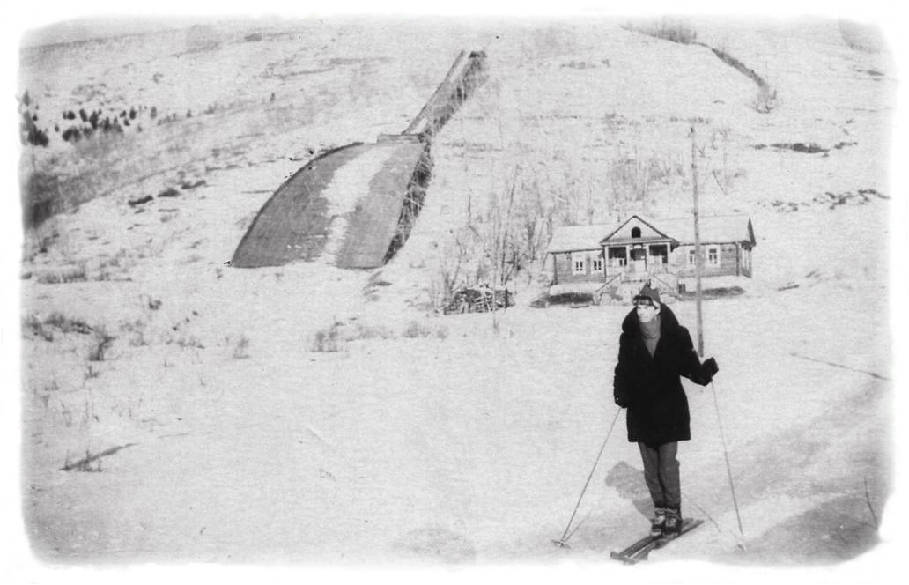
Освоение горы «Туугая», 1950-е годы Трамплин

Slide 10
Панорамный вид с горы Туугая

Slide 11
Жители города – любители родниковой воды

Slide 12
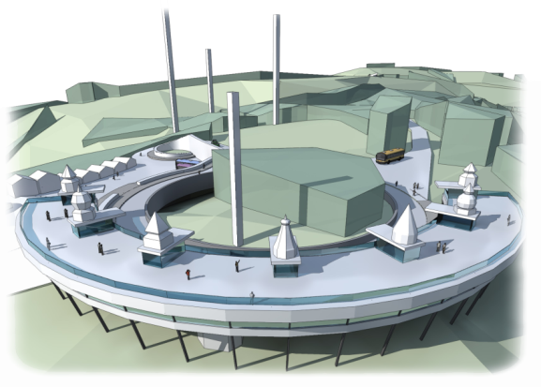
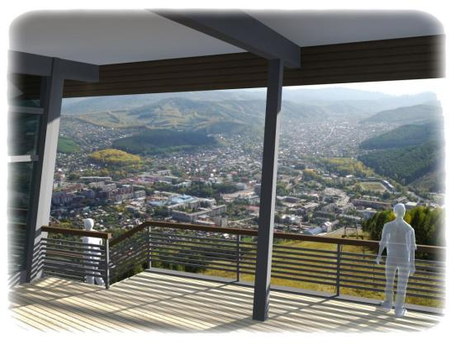
Городской панорамный парк «Гора Туугая»
Освоение вершины горы
строительство подъездных путей к самой вершине длиной 560 м.
строительство панорамного комплекса круглогодичного использования со смотровыми площадками, музеем, универсальными залами для массовых мероприятий и торгово-развлекательными объектами общей площадью 1500 м. кв.

Slide 13
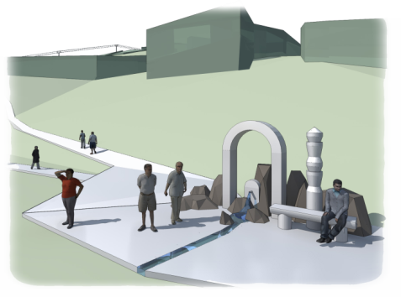
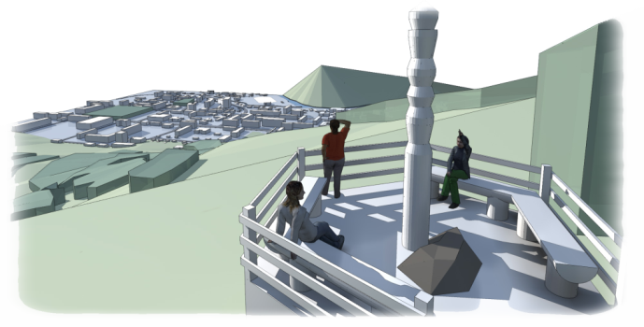
Городской панорамный парк «Гора Туугая»
Освоение южного склона горы
сооружение смотровой площадки «первый бугор» площадью 35 м. кв.
сооружение ритуальной площадки для проведения обрядов «алтайский родник» площадью 40 м. кв.
сооружение лестницы из крупных каменных блоков от подножия до смотровой площадки «первый бугор» длиной 450 м.
устройство грунтовых троп по всему склону горы общей протяженностью 9500 м.

Slide 14
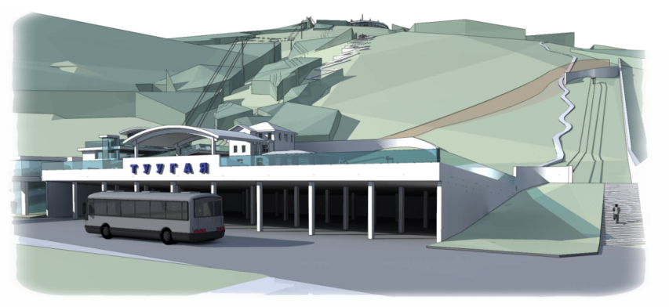
Городской панорамный парк «Гора Туугая»
Освоение подошвенной части горы
организация площадки для сноутюбинга площадью 1,2 Га
строительство крытой стоянки для автотранспорта на 57 мест
устройство сцены –навеса площадью 70 м. кв. для проведения массовых мероприятий и праздников
размещение двух «детских» бугельных канатных дорог общей длиной 210 м.

Slide 15
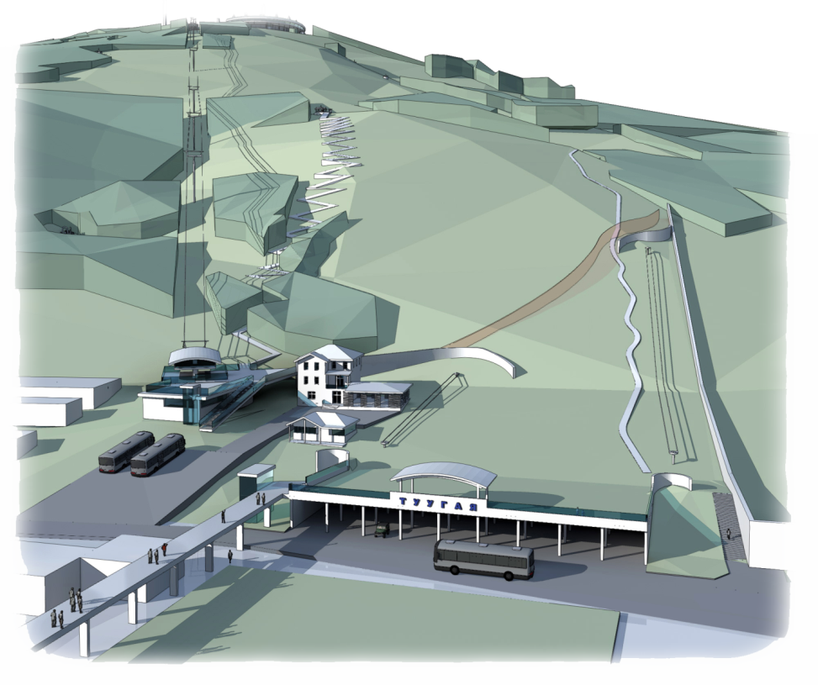
Городской панорамный парк «Гора Туугая»

Slide 16
Финансирование
Финансирование
Генеральный подрядчик (застройщик)
Финансирование
Строительство
Администрация города Горно-Алтайска
Налоги
Частный инвестор
Арендные платежи
Объекты, создаваемые в рамках реализации проекта
Выручка
млн. руб. на реализацию проекта
100 млн. рублей – федеральный бюджет
4 млн. рублей – местный бюджет
30 млн. рублей – внебюджетные источники

Slide 17
Эффекты от реализации проекта
Прямой экономический эффект
совокупная годовая выручка по всем создаваемым объектам предпринимательства – около 235,3 млн. рублей
создание 49 вакансий при круглогодичном цикле занятости. В тёплое время года рост до 100 рабочих мест
налоговые поступления и отчисления во внебюджетные фонды составят более 22,38 млн. рублей в год, в том числе в местный бюджет более 15 млн. рублей.

Slide 18
Эффекты от реализации проекта
Косвенный экономический эффект
открытие новых объектов торговли и кафе в непосредственной близости
увеличение загрузки имеющейся гостиничной сети города и строительство новых объектов гостиничного типа
500 млн. рублей
в среднесрочной перспективе от мультипликативного эффекта, генерируемого туристическим и строительным бизнесом

Slide 19
Эффекты от реализации проекта
Создание «центра притяжения», новой комфортной общественной территории
Экономический эффект (прямой и косвенный) составит в среднесрочной перспективе около 750 млн. рублей
Создание до 100 новых рабочих мест
Повышение инвестиционной привлекательности
Импульс для развития и начало новой страницы в истории города

Slide 20
Будущее начинается сегодня
Реализация проекта станет стартовой точкой для еще 2 этапов (проектов):
освоение северного склона горы «Туугая» со строительством кресельной канатной дороги для развития горнолыжного спорта
строительство пешеходного виадука от подножия горы Туугая до подножия горы Комсомольская с организацией пяти узлов с лестничными подъёмами и двумя лифтами
гора Туугая и гора Комсомольская с прилегающими комплексами будут представлять с городом единый организм
Объединенная с природой городская среда будет гармоничной, здоровой, современной и комфортной для жителей и гостей города

Slide 21
1928 - 2018

